Slide 1
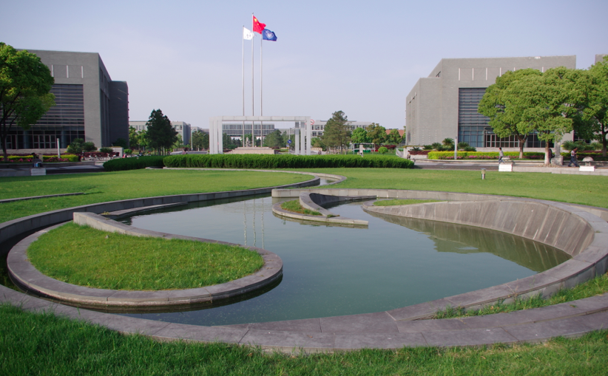
软件测试方法和技术
第4章 软件测试流程与规范

Slide 2
第3章回顾
基于直觉和经验的方法
基于输入域的方法
等价类划分、边界值分析
基于组合及其优化的技术
判定表、因果图、两两组合、正交实验
基于逻辑覆盖的方法
判定覆盖、条件覆盖、判定/条件覆盖、条件组合覆盖、基本路径覆盖
基于故障模式的测试方法
基于模型的测试方法
形式化方法

Slide 3

第4章 软件测试依据和规范
4.1 传统的软件测试过程
4.2 敏捷测试过程
4.3 软件测试学派
4.4 基于风险的测试策略
4.5 测试过程改进
4.6 软件测试规范

Slide 4
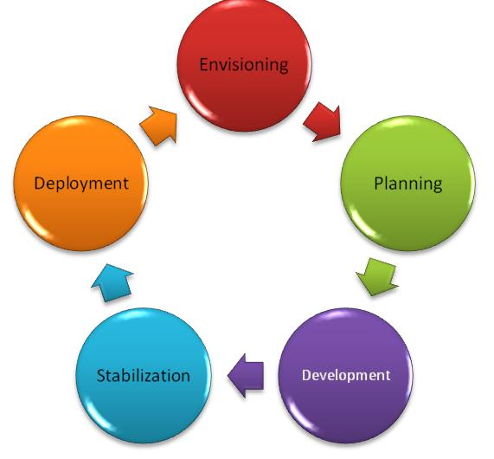
4.1 传统的软件测试过程
4.1.1 W模型
4.1.2 Tmap Next

Slide 5
传统的软件测试过程
需求评审
设计评审
单元与集成测试
系统测试
验收测试
计划
设计
开发
执行
评估
报告

Slide 6
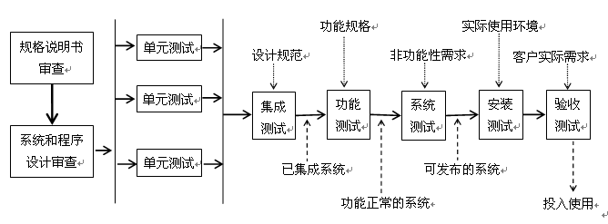
测试阶段（SDLC)

Slide 7
软件测试各个阶段I/O
阶 段 | 输 入 | 输 出
需求评审 | 需求定义, 市场分析文档, 相关技术文档 | 市场需求分析会议记要 , 功能设计, 技术设计
设计审查 | 市场需求文档, 技术设计文档 | 测试计划, 测试用例
单元测试 集成测试 | 代码完成文件包,功能详细设计说明书 最终技术文档 | 完整测试用例,完备的测试计划, 缺陷报告, 功能验证测试报告
系统测试 | 代码修改后的文件包 完整测试用例,完备的测试计划 | 缺陷报告 缺陷状态报告 项目阶段报告
确认测试 | 代码冻结文件包 确认测试用例 | 缺陷状态报告 缺陷报告审查 版本审查
版本发布 | 代码发布文件包 测试计划检查清单 | 当前版本已知问题的清单 版本发布报告
Notes:
MRD: Market Requirement Document
Fns: Functional Specification

Slide 8
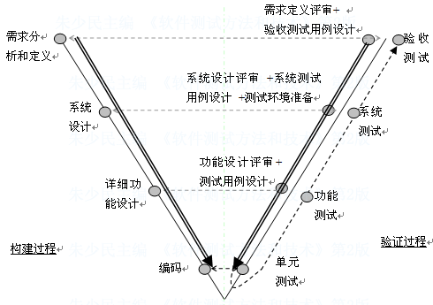
进一步彰显全过程测试

Slide 9
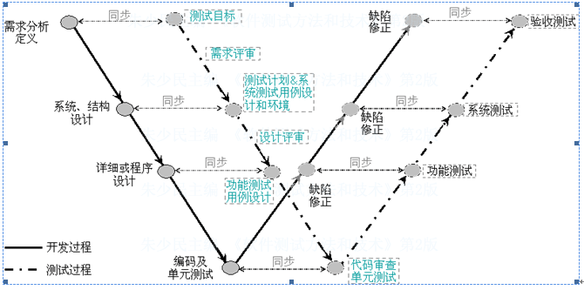
4.1.3 W模型
增加了软件开发阶段中应同步进行的验证和确认活动

Slide 10
测试过程和开发过程是同时开始，同时结束的，两者保持同步的关系
测试过程是对开发过程中阶段性成果和最终的产品进行验证的过程，所以两者相互依赖。前期，测试过程更多依赖开发过程，后期开发过程依赖于测试过程

Slide 11
4.1.2 TMap
TMap (Test Management Approach，测试管理方法)是一种结构化的、基于风险策略的测试方法体系, 目的能更早地发现缺陷，以最小的成本、有效地、彻底地完成测试任务，以减少软件发布后的支持成本。
TMap所定义的测试生命周期由计划和控制、准备、说明、执行和完成等阶段组成
参考： http://eng.tmap.net/Home/

Slide 12
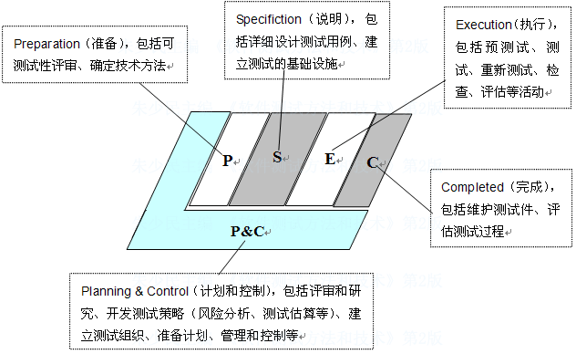
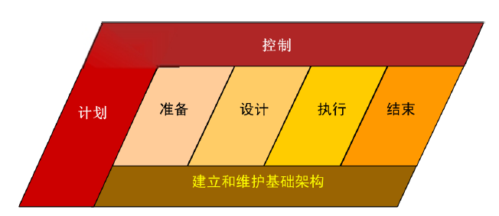
TMap描述的生命周期模型
说明

Slide 13
2、TMap测试过程
一、计划和控制阶段，设计 测试计划的创建，定义了执行测试活动的“who,what,when,where and how”。在测试过程中，通过定期和临时的报告，用户可以经常收到关于产品质量和风险的更新。
二、基础设施建立测试所需环境
准备阶段。决定软件说明书质量是否足以实现说明书和测试执行的成功。
三、说明阶段。定义测试用例和构建基础设施。一旦测试目标确定，测试执行阶段就开始。
四、执行阶段。需要分析预计结果的区别，发现缺陷并报告缺陷
五、完成阶段，包括对测试用例的维护以及再利用，创建一个最终报告以及为了更好的控制将来的测试过程对测试过程进行评估

Slide 14
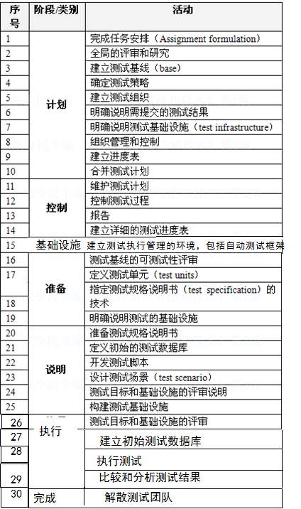
TMap基本内容
一个基于风险的测试方法
基于风险的测试策略，来有效的分配测试投入
在测试规划的各个时间点进行商业投入

Slide 15
TMap三大基石
（L）软件开发生命周期一致的测试活动生命周期他描述了在开发的过程中的某些特殊阶段需要的活动。
（O）坚实的组织融合，强调测试小组必须融合到项目组织中，而且每个测试成员都必须被分配任务和承担责任。
（I）正确的基础设施和工具，它说明了为了获得最优化的结果需要适当的基础设施和工具。其中“测试环境”必须是稳定的、可控制和有必要通过工具的使用提高测试的有效性。
（T）支持测试过程的技术，这些技术用于定义基于风险的测试策略，支持有计划的测试过程，研究和审查测试基准，详细说明测试用例以及如何提交报告
技术
流程
测试环境
人/项目

Slide 16
6、TMap的优点以及其他方法
TMap为实现有效的和高效的测试过程提供了一个途径，使得软件组织可以实现关键的商业目标。
有效是因为能发现与产品风险直接相关的重要缺陷。
高效是因为TMap是一个普遍适用的方法，它强调重用并采用基于风险的策略。这样的策略使得我们需要做出明智的决定：测试什么和如何彻底测试它们而不是测试所有内容。
在TMap的基础上，还开发了一些其它的方法。所有这些方法都可以单独使用或综合起来使用。例如：
TPI，一个逐步完善测试过程的模型
TAKT，测试自动化的方法
Tsite，如何在一个永久的测试组织中实施测试过程
TEmb，测试嵌入系统

Slide 17

多选题
2分
下列属于TMAP生命周期模型内容的是
A
计划
B
准备
C
设计
D
执行
E
说明
提交

Slide 18
单选题
2分
下列活动属于TMAP的哪个阶段：
建立测试基线
建立测试组织
A
计划
B
准备
C
执行
D
说明
提交

Slide 19
单选题
2分
下列活动属于TMAP的哪个阶段：
定义测试单元
A
计划
B
准备
C
执行
D
说明
提交

Slide 20
单选题
1分
下列活动属于TMAP的哪个阶段：
开发测试脚本
A
计划
B
准备
C
执行
D
说明
提交

Slide 21
4.2敏捷测试
敏捷开发技术
敏捷测试技术

Slide 22
敏捷开发

Slide 23



敏捷开发的起源
发展—开始广为流行
500强公司中众多公司应用敏捷;如HP,Microsoft,IBM等
正规—成立敏捷联盟
每种方法学的领导人共同起草了敏捷软件开发宣言，总结出方法之间的共同点，最终就是价值，并且用敏捷这个词给这种方法学一个统称
萌芽--产生敏捷方法
敏捷方法是从上个世纪90年代开始发展起来的一组方法学的总称，包括极限编程等等。这些方法学之间有一些差异，但是差异不是特别大
上个世纪90年代
2001年
2004年以后

Slide 24
什么是敏捷开发？
敏捷开发（Agile Development）是一种以人为核心、迭代、循序渐进的开发方法。
在敏捷开发中，软件项目的构建被切分成多个子项目，各个子项目的成果都经过测试，具备集成和可运行的特征。简言之，就是把一个大项目分为多个相互联系，但也可独立运行的小项目，并分别完成，在此过程中软件一直处于可使用状态。
子项目特征
- 各个子项目的成果都经过测试
- 具备集成和可运行的特征
- 小项目相互联系
Notes:
在敏捷开发中，软件项目的构建被切分成多个子项目，各个子项目的成果都经过测试，具备集成和可运行的特征。简言之，就是把一个大项目分为多个相互联系，但也可独立运行的小项目，并分别完成，在此过程中软件一直处于可使用状态。

Slide 25
敏捷方法
XP -eXtreme Programing极限编程:
思想源自Kent Beck和Ward Cunningham在软件项目中的合作经历（1996）。
SCRUM：
是一种迭代的增量化过程，用于产品开发或工作管理 。
水晶方法Crystal:
由Alistair Cockburn在1990年代末提出。把不同类型的项目采用不同的方法。
FDD－特性驱动 Feature Driven Development，
由Peter Coad、Jeff de Luca 、Eric Lefebvre共同开发，是一套针对中小型软件开发项目的开发模式。它强调的是简化、实用、 易于被开发团队接受，适用于需求经常变动的项目。
DSDM-Dynamic System Development Methodology，
它倡导以业务为核心，快速而有效地进行系统开发， 在英国等欧洲国家比较流行。
ASD-Adaptive Software Development，
由Jim Highsmith在1999年正式提出。ASD强调开发方法的适应性（Adaptive）

Slide 26
项目阶段
敏捷迭代
正式外发
灰度发布
内部体验
系统测试
功能测试
开发实现
需求阶段
概念阶段

Slide 27
Responsibility
Role | 称谓 | 输入 | 输出（交付）
产品经理 | PDM (Product Manger) | 用户反馈 产品规划 运营需求 老板想法 | 需求文档 需求单
项目经理 | PM( Project Manager) | 需求优先级列表 工作量评估 资源 | 项目计划 项目跟踪执行情况汇报
开发 | DE (Developer Engineer) | 只“执行”项目经理计划内的任务安排 | 软件交付 文档手册
测试 | TE (Test Engineer) | 产品需求 提交测试的版本 | 测试环境维护 测试用例 测试报告
运营 | OP (Operation Engineer) | 运维需求 | 现网监控 问题排查 业务部署 运维手册
UI | HCI | 产品需求 开发需求 | 交互 效果图、切图 版本体验报告

Slide 28
Scrum
可用的软件
信息的透明化
清晰的迭代目标
拥抱变化
发现并解决问题

Slide 29




敏捷宣言
个体和交互胜过过程和工具
可以工作的软件胜过面面俱到的文档
核心理念：
适应和以人为本
响应变化胜过遵循计划
客户合作胜过合同谈判
Notes:
2001年2月11~13日，在美国犹他州Wasatch山的滑雪胜地Snowbird
XP、Scrum、DSDM、ASD、Crystal、FDD等方法的代表人物17人签署了敏捷软件开发宣言：
Individuals and interactions over processes and tools
Working software over comprehensive documentation
Customer collaboration over contract negotiation
Responding to change over following a plan
教师在讲解时必须体现：价值驱动、勇气、沟通、反馈、简单的原则
=======
1．个体和交互胜过过程和工具
人是获得成功的最为重要的因素。如果团队中没有优秀的成员，那么就是使用好的过程也不能从失败中挽救项目，但是，不好的过程却可以使最优秀的团队成员失去效用。如果不能作为一个团队进行工作，那么即使拥有一批优秀的成员也一样会惨败。团队的构建要比环境的构建重要得多。许多团队和管理者就犯了先构建环境，然后期望团队自动凝聚在一起的错误。相反，应该首先致力于构建团队，然后再让团队基于需要来配置环境。
2．可以工作的软件胜过面面俱到的文档
没有文档的软件是一种灾难。代码不是传达系统原理和结构的理想媒介。团队更需要编制易于阅读的文档，来对系统及其设计决策的依据进行描述。然而，过多的文档比过少的文档更糟。编制众多的文档需要花费大量的时间，并且要使这些文档和代码保持同步，就要花费更多的时间。如果文档和代码之间失去同步，那么文档就会变成庞大的、复杂的谎言，会造成重大的误导。虽然从代码中提取系统的原理和结构信息可能是困难的，但是代码是惟一没有二义性的信息源。在团队成员的头脑中，保存着时常变化的系统的脉络图（road map）。人和人之间的交互是把这份脉络图传授给他人的最快、最有效的方式。
3．客户合作胜过合同谈判
不能像订购日用品一样来订购软件。你不能够仅仅写下一份关于你想要的软件的描述，然后就让人在固定的时间内以固定的价格去开发它。所有用这种方式来对待软件项目的尝试都以失败而告终。有时，失败是惨重的。告诉开发团队想要的东西，然后期望开发团队消失一段时间后就能够交付一个满足需要的系统来，这对于公司的管理者来说是具有诱惑力的。然而，这种操作模式将导致低劣的质量和失败。成功的项目需要有序、频繁的客户反馈。项目的需求基本处于一个持续变化的状态。大的变更是很平常的。在这期间，也会出现整个功能块被减掉，而加进来另外一些功能块。然而，合同和项目都经受住了这些变更，并获得成功。成功的关键在于和客户之间真诚的协作，并且合同指导了这种协作，而不是试图去规定项目范围的细节和固定成本下的进度。
4．响应变化胜过遵循计划
响应变化的能力常常决定着一个软件项目的成败。当我们构建计划时，应该确保计划是灵活的并且易于适应商务和技术方面的变化。计划不能考虑得过远。

Slide 30
深入敏捷宣言背后的原则（1）
尽早和持续地交付有价值的软件来满足客户
欢迎需求变更——即使是在项目开发后期。要善于利用需求变更，帮助客户获得竞争优势
要不断交付可用的软件，周期从几周到几个月不等，且越短越好
项目过程中，业务人员与开发人员必须在一起工作
Notes:
1) 软件测试如何支撑或协助“持续不断地及早交付有价值的软件”？如何在非常有限的时间内进行充分的测试？
2) “欣然面对需求变化，即使在开发后期也一样” ，那么测试如何适应这种变化？如何快速地完成回归测试？
3) 敏捷开发强调开发和测试一起工作，“项目中的每一天都不例外”，在这样的原则下，如何去做敏捷测试？

Slide 31
深入敏捷宣言背后的原则（2）
要善于激励项目人员，给他们以所需要的环境和支持，并相信他们能够完成任务
无论是团队内还是团队间，最有效的沟通方法是面对面的交谈
可用的软件是衡量进度的主要指标
敏捷过程提倡可持续的开发。项目方、开发人员和用户应该能够保持长期稳定的开发速度
Notes:
“可工作的软件是进度的首要度量标准”，谁做的测试不重要，关键是要有准备好的测试，随时验证已完成的工作。

Slide 32
深入敏捷宣言背后的原则（3）
对技术的精益求精、对设计的不断完善将提升敏捷性
简单——尽最大可能减少不必要的工作——一门艺术
最佳的架构、需求和设计出自于自组织的团队
团队要定期反省如何能够做到更有效，并相应地调整团队的行为
Notes:
“坚持不懈地追求技术卓越和良好设计”，在处理每个测试任务时，都应该找到最有效的办法

Slide 33
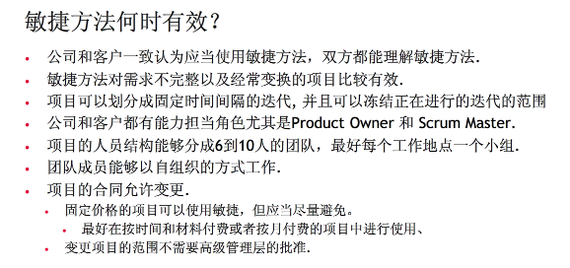

Slide 34
敏捷实践
在敏捷的两个门派：XP、Scrum中，整理归纳了很多可以用于协助软件开发的实践，后面统称为敏捷实践。

Slide 35
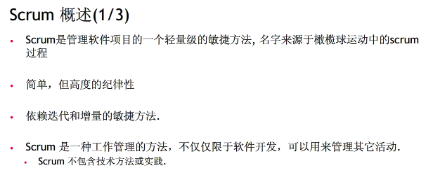
Scrum

Slide 36
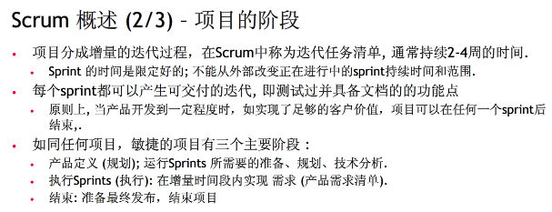
Sprint是短距离赛跑的意思，这里面指的是一次迭代

Slide 37
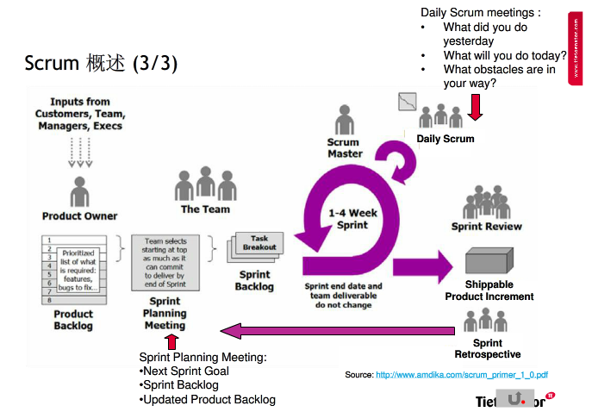

Slide 38

Product Owner
制定产品特性和发布的内容
设定产品优先级（根据市场价值）
敦促和保证最有价值的任务被排入迭代
每次迭代后Review特性优先级
接受或者拒绝交付成果

Slide 39

Scrum Master
做为团队和外部的接口
扫清项目障碍，保证团队的高效工作
保证流程的执行
屏蔽外界对团队成员的干扰
保证开发过程按计划进行，组织 各会议
主导项目过程的改进

Slide 40





The Team
5~9人构成，成员固定
多职能团队
高度的自我管理能力
交付产品，汇报进度
协助改进项目流程

Slide 41
什么是XP
极限的含义：软件开发中的优点发挥到极致(Kent Beck).
XP：给程序员提供了明确的方法，使得程序员尽管面对需求的改变，却能够从容应对，即使着重变化发生在项目的后期，仍然能够编出代码。
XP核心：沟通、简明、反馈和勇气
XP重视沟通，客户、开发人员、管理者共同组成团队。
XP是一个实践系统
XP方法的贡献
以拥抱变化的思想，协作的团队，简单的规则等为原则的13个具体实践
是知名度最高的敏捷开发方法
Extreme Programming

Slide 42
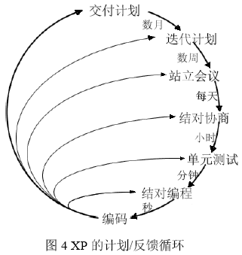
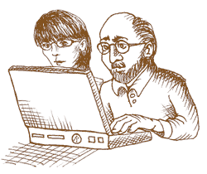
XP的计划/反馈循环
结对编程：找个水平差的不太远的程序员和自己配成一对。只用一台计算机，大家选一个人坐在键盘前面负责输入，另一个人坐在后面口述。两个人要不断的交流，频率不应低于一分钟一次。整个的设计思想由后面只动口不动手的人主导，而由操键盘的人做实现。由于人的思维速度是快于输入代码的速度的。那么观看的人可以有空闲的时间做额外的思考，观察代码写的有没有问题，结构有没有问题

Slide 43
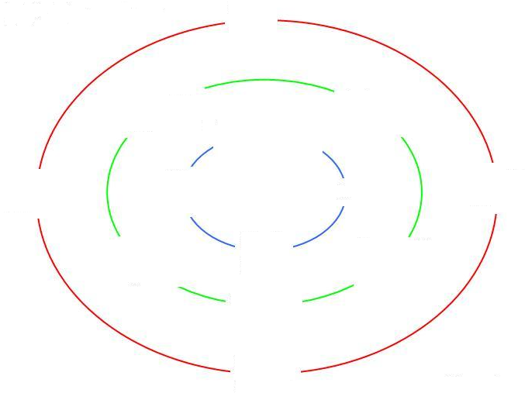
XP的层次结构和关键实践
编程方法
完整的团队
代码集体所有
编码标准
测试驱动开发
现场客户
结对编程
重构
计划游戏
简单设计
持续集成
稳定高速的步伐
小组实践
隐喻
交付和管理
小规模发布
Notes:
Sustainable Pace---稳定的步伐，保持开发在一个稳定的步伐。

Slide 44
4.2.1 敏捷测试的特征
尽早和持续地开展测试
能及时完成对软件质量全面评估
软件本身是测试研究和分析最主要的对象
为满足所要求的质量，测试进行得越快越好
测试人员必须和项目干系人保持密切协作
对测试人员足够信任和尊重
测试计划、设计和执行力求简单
对测试技术精益求精
不断反思，持续优化测试设计
Notes:
1) 软件测试如何支撑或协助“持续不断地及早交付有价值的软件”？如何在非常有限的时间内进行充分的测试？
2) “欣然面对需求变化，即使在开发后期也一样” ，那么测试如何适应这种变化？如何快速地完成回归测试？
3) 敏捷开发强调开发和测试一起工作，“项目中的每一天都不例外”，在这样的原则下，如何去做敏捷测试？

Slide 45
敏捷测试=持续的质量反馈
4.2.2 敏捷测试流程
产品经理
质量问题持续反馈
敏捷测试
敏捷测试
需求
设计
代码
功能
非功能特性
质量问题持续反馈
开发人员

Slide 46
敏捷Scrum测试流程
回归测试+BVT
Daily
全过程持续的单元/系统测试
测试需求测试任务
测试计划
测试用例
验收测试
可发布的产品阶段性成果
产品 Backlog
(确定优先级)
Notes:
敏捷开发？自动化测试？
代码质量？持续集成？

Slide 47
Product backlog（发布计划，需求定义）：测试的工作？客户价值，工作量基本估算，质量要求，质量特性
Sprint backlog（迭代计划，阶段性任务分解和安排）
关注任务结束的要求——任务完成的验收标准
设计，代码之前，将验收标准定下来
迭代实施阶段，完成每个Sprint backlog定义的任务，处理单元测试之外，持续集成测试
验收测试：可由自动化测试工具完成

Slide 48
4.2.3 基于脚本测试和探索式测试
传统
现代
流程决定结果
以人为本

Slide 49
基于脚本的测试
Scripted Testing (ST)
先设计后执行
Script: 手工测试 的Test case/自动化的Test Script
阶段性明显，属于较传统的测试方式
分析
设计
执行
报告
Notes:
49
Customer Benefit: “With WebEx Meeting Center, you can speed up business decision making and at the same time reduce travel cost and time”

Slide 50
探索式测试定义
强调测试学习，设计和执行同时展开
没有测试用例，一边想（在头脑中设计）一面测试

Slide 51
为什么引人探索式测试？
开发人员多、测试人员少，测试更关注效率
整个开发节奏很快，测试要跟上这个节奏
测试时间很少，需要快速完成测试
对产品或业务不够熟悉，需要操作或使用它来熟悉
产品某些部分复杂，需要不断探索，才能很好地完成测试
Notes:
开发人员多、测试人员少，测试更关注效率
整个开发节奏很快，测试要跟上这个节奏
测试时间很少，需要快速完成测试
对产品或业务不够熟悉，需要操作或使用它来熟悉
产品某些部分复杂，需要不断探索，才能很好地完成测试

Slide 52

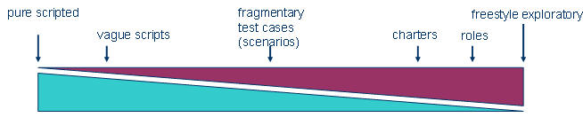
ST vs. ET
ET
（个人能力强）高效率
适应性强
执行和思考并行
不断问系统
学习的过程
ST
系统性强
容易管理（可视性强）
设计在先、执行在后
验证自己的思路
可预见性

Slide 53
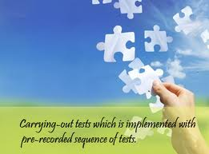


ET vs. ST -2
Scripted Testing
Exploratory Testing
先设计、后执行
强调逻辑分析
关注需求和测试文档
有明确的测试标准
强调评审、可控
严谨、规范
学习、设计和执行并行
上下文驱动
强调个人能力
关注与产品的交互
拥抱变化、乐趣

Slide 54
单选题
2分
下列哪种测试方式适用于敏捷开发
A
基于脚本的测试
B
探索式测试
提交

Slide 55
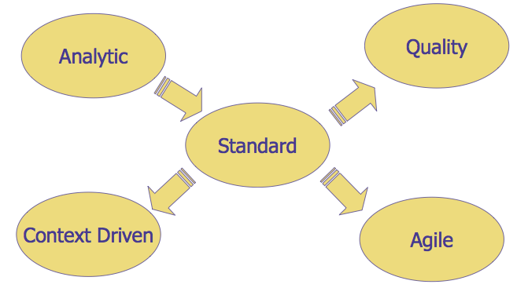
4.3 软件测试流派

Slide 56
分析学派
认为软件是逻辑性的
将测试看做计算机科学和数学的一部分
结构化测试，代码覆盖率
技术性强工作
侧重利用UML等分析和建模

Slide 57
标准学派
从分析学派分离出来，并得到IEEE支持
看做侧重劣质成本控制并具有可重复标准的，旨在衡量项目进度的一项工作
是对产品需求的确认，每个需求需得到验证

Slide 58
质量学派
软件质量需要规范
测试就是过程的质量控制，揭示项目的质量风险之活动
确认开发人员是否遵守规范

Slide 59
上下文驱动
测试所发现的每个缺陷都和相关利益者相关
测试是一种有技巧的心理活动
强调人的能动性和启发性测试思维
探索性测试

Slide 60
上下文驱动测试方法
CDT: Context-driven Testing
任何实践活动的价值依赖于它所处的上下文
在某个上下文中只有好的实践，没有最佳实践
一起工作的人，才是项目的最重要组成部分
项目的发展往往难以预料
产品是问题的解决方案，如果问题没得到解决，产品是无用的
好的软件测试是一个富有挑战性的智力过程。
只有通过判断和技能，并在整个项目过程中协同练习它们，我们才能在正确的时间做正确的事，以有效地测试我们的产品

Slide 61
敏捷性测试
测试就是验证开发工作是否完成，强调自动化测试

Slide 62
多选题
4分
下列哪些是测试的学派
A
标准学派
B
质量学派
C
自动学派
D
敏捷学派
E
上下文驱动学派
提交

Slide 63
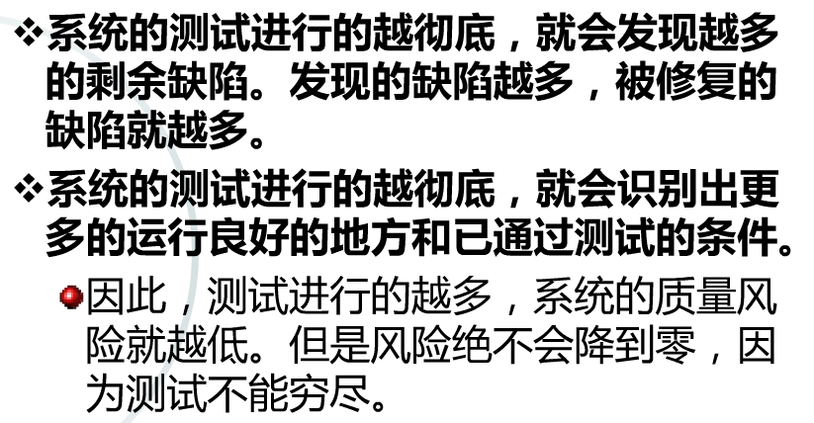
4.4 基于风险的测试策略

Slide 64
4.4 基于风险的测试策略
基于风险的测试策略是指评估测试的优先级，先做高优先级的测试，如果时间或精力不够，低优先级的测试可以暂时先不做
优先级的影响因素
该功能出问题对用户的影响？
出问题的概率？
新功能或修改的功能对该功能是否有高的依赖性
软件测试总是有风险的，基于风险的测试策略是最常用的策略
在敏捷开发模式中，这种策略更能发挥价值

Slide 65
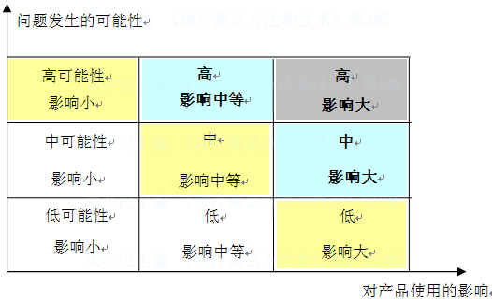
基于风险的测试策略分析
软件产品的风险度可以通过出错的影响程度和出现的概率来计算

Slide 66
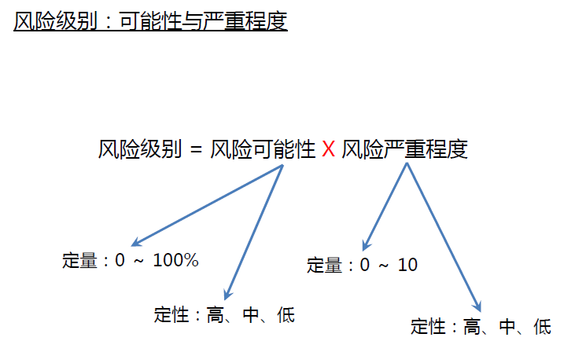

Slide 67
风险测试步骤
列出软件的所有功能和特性；
确定每个功能出错的可能性；
如果某个功能出错或欠缺某个特征，需要评估对用户使用软件产品的影响程度；
根据上面两个步骤，计算风险度；
根据可能出错的迹象，来修改风险度；
决定测试的范围，编写测试方案

Slide 68
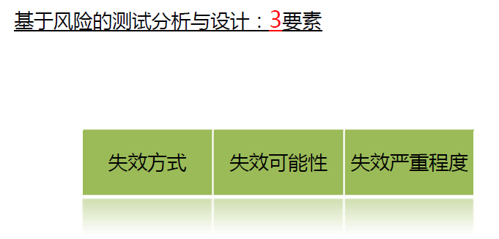

Slide 69
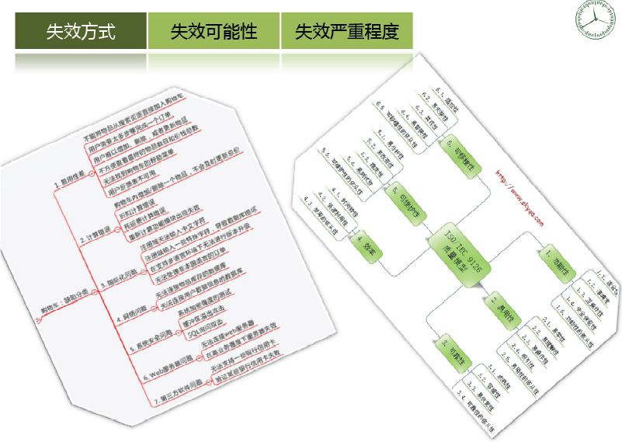

Slide 70
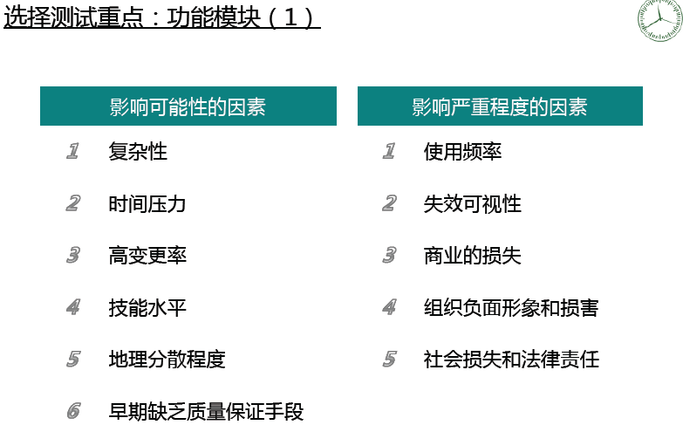

Slide 71
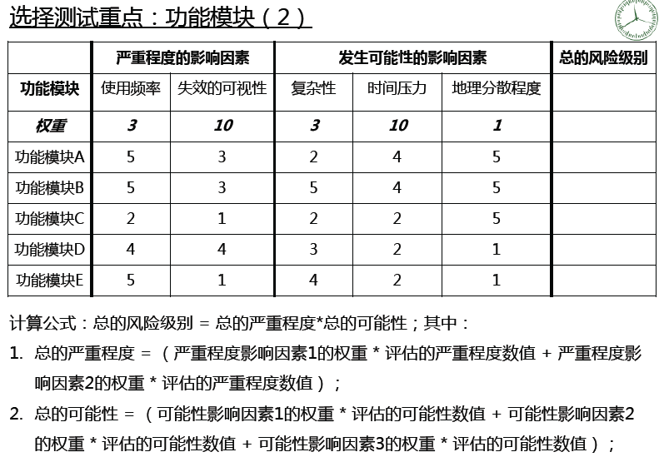

Slide 72
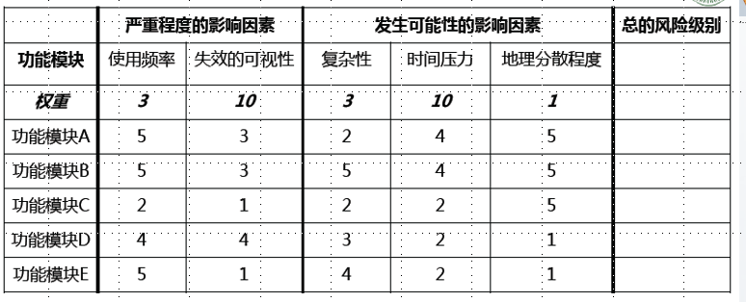
填空题
6分
[填空1]
[填空2]
[填空3]
正常使用填空题需3.0以上版本雨课堂
作答

Slide 73
4.5 测试过程改进
KPA（关键过程域）：美国国防部，CMM软件评估和测试
TSM（测试支持模型）：GELPER，评估测试现在所处环境对测试工作的支持程度
TCMM(测试能力成熟度）：burgess公司
TMM（测试成熟度）：burnstein博士

Slide 74
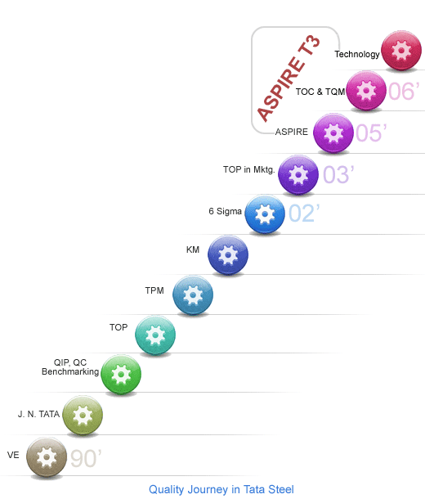
4.5 测试过程改进
4.5.1 TMMi (Testing Maturity Model integration)
4.5.2 TPI (Test Process Improvement)
4.5.3 CTP (Critical Test Process)
4.5.4 STEP (Systematic Test & Evaluation Process)

Slide 75
4.5.1 TMMi
过程能力描述了遵循一个软件测试过程可能达到的预期结果的范围。TMMi的建立，得益于以下3点：
充分吸收、CMM/CMMi的精华；
基于历史演化的测试过程；
业界的最佳实践。
5个级别的一系列测试能力成熟度的定义，每个级别的组成包括到期目标、到期子目标活动、任务和职责等。
一套评价模型，包括一个成熟度问卷、评估程序和团队选拔培训指南。

Slide 76
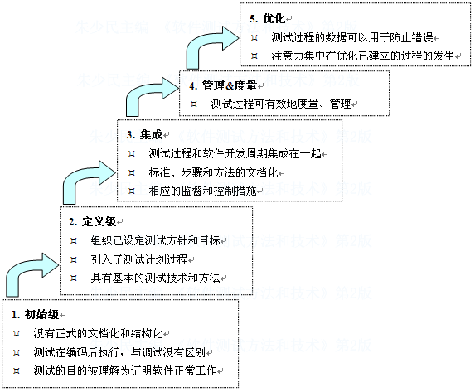
TMM的5个级别简要描述
P81，表4-2

Slide 77
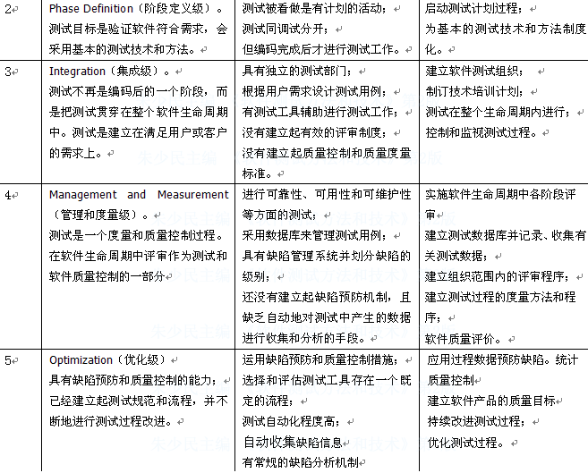
TMMi的4个级别内容
描述
特征
目标

Slide 78
单选题
2分
具有以下特征的是TMMI几级？
有独立测试部门，按照用户需求测试，没有评审制度
A
1
B
2
C
3
D
4
提交

Slide 79
多选题
3分
以下属于TMMI 4级的描述是
A
没有缺陷预防机制
B
用数据库管理测试用例
C
评审作为质量控制的一部分
D
自动化测试程度高
提交

Slide 80
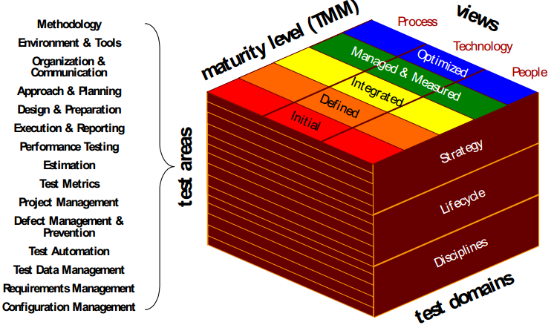
TMMi结构

Slide 81
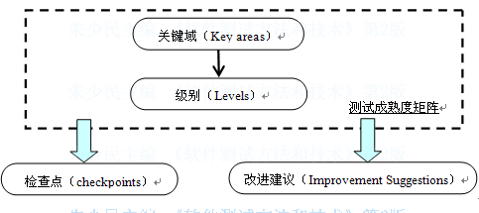
4.5.2 TPI NEXT
TPI（Test Process Improvement）是基于连续性表示法的测试过程改进的参考模型，是在软件控制、测试知识以及过往经验的基础上开发出来的

Slide 82
TPI 20个关键域
测试策略
生命周期模型
介入时间
估计和计划
测试规格技术
静态测试技术
度量
测试自动化
测试环境
办公环境
承诺与动力
测试功能与培训
方法的范围
沟通
报告
缺陷管理
测试件管理
测试过程管理
评估
底层测试

Slide 83
TPI 级别
为了了解过程在每个关键域所处的状态，即对关键域的评估结果，通过级别是来体现。模型提供了4个级别，由A到D，A是最低级。根据测试过程的可视性改善、测试效率的提高、或成本的降低以及质量的提高，级别会有所上升。
详见表4-3

Slide 84
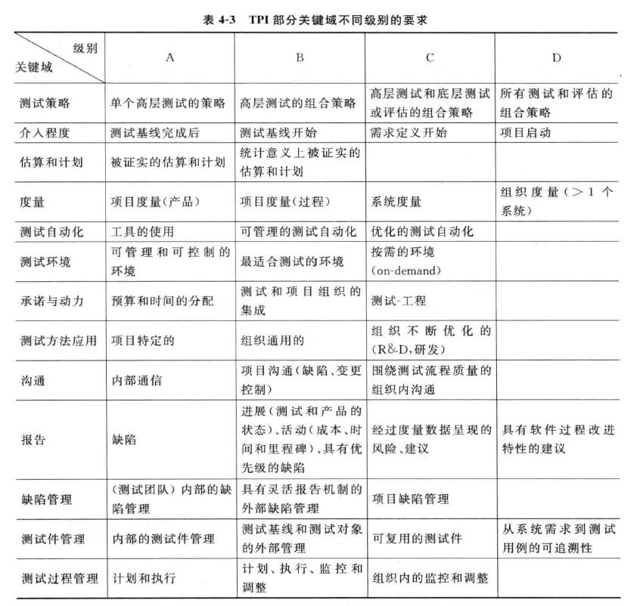

Slide 85
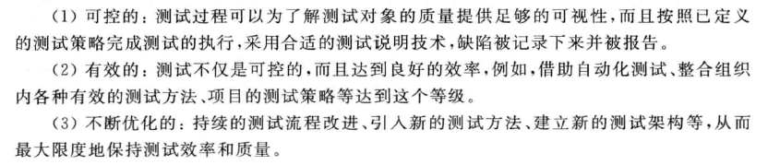

Slide 86
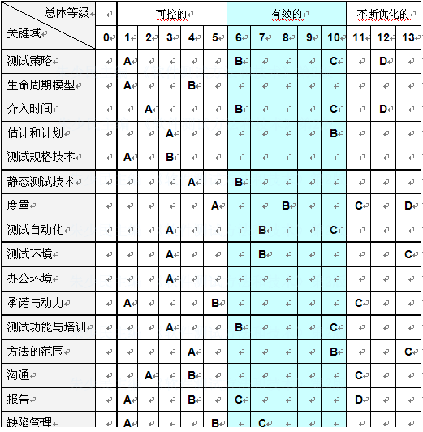
TPI成熟度矩阵
关键域各个等级(A/B/C/D)和总体测试过程成熟等级的映射过程

Slide 87
TPI 检查点和建议
为了能客观地决定各个关键域的级别，TPI模型提供了一种度量工具——检查点。每个级别都有若干个检查点，测试过程只有在满足了这些检查点的要求之后，才意味着它达到了特定的级别（见P85,4）
检查点帮助我们发现测试过程中的问题，而建议会帮助我们解决问题，最终改进测试过程。建议不仅包含对如何达到下个级别的指导，而且还包括一些具体的操作技巧、注意事项等。

Slide 88
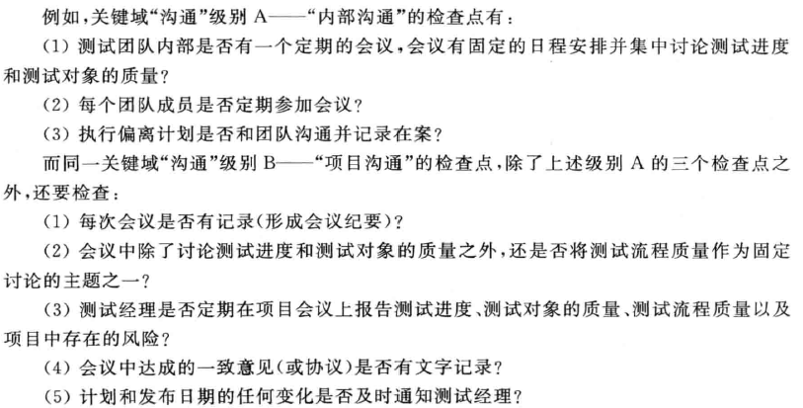

Slide 89
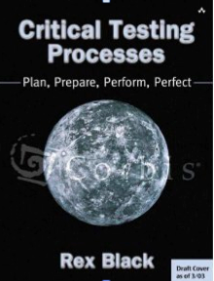
4.5.3 CTP
关键测试过程（Critical Test Process，CTP）:内容参考模型、上下文相关的方法，并能对模型进行裁剪
使用CTP的过程改进，始于对现有测试过程的评估，通过评估以识别过程的强弱，并结合组织的需要提供改进的意见
计划（Plan）、准备（Prepare）、执行（Perform）和完善 (Perfect)；计划和完善主要是管理工作，准备和执行是实践工作

Slide 90
4P
计划：测试的项目管理
准备：总体计划到测试用例开始执行的过程
执行：讨论测试团队如何与发布工程或配置管理团队合作，以及产品构建怎样移交到测试团队的信息
完善：完成产品的测试和改进测试过程，包括如何发现，报告及响应问题，以及缺陷处理过程中如何有效沟通

Slide 91
CTP 12个关键过程
TPI 测试策略
生命周期模型
介入时间
估计和计划
测试规格技术
静态测试技术
度量
测试自动化
测试环境
办公环境
承诺与动力
测试功能与培训
方法的范围
沟通
报告
缺陷管理
测试件管理
测试过程管理
评估
底层测试
测试
建立上下文关系和测试环境
质量风险评估
测试估算
测试计划
测试团队开发
测试（管理）系统开发
测试发布管理
测试执行
缺陷报告
测试结果报告
变更管理

Slide 92
4.5.4 STEP
STEP（Systematic Test and Evaluation Process，系统化测试和评估过程）是一个内容参考模型
基于需求的测试策略
在生命周期初始开始进行测试
测试用作需求和使用模型
由测试件设计导出软件设计（测试驱动开发）
及早发现缺陷或完全的缺陷预防
对缺陷进行系统分析
测试人员和开发人员一起工作

Slide 93
STEP 强调度量
已定义的测试过程使用
客户满意度
不同时期的测试状态
测试需求和风险覆盖
缺陷趋势，包括发现、等级和分类分项数据
缺陷密度、缺陷移除效率、缺陷发现率
缺陷引进、发现和移除等阶段
测试成本，包括时间、工作量和资金

Slide 94
STEP 比较
STEP与CTP比较类似，而不像TMMI和TPI，并不要求改进需要遵循特定的顺序。
某些情况下，STEP评估模型可以与TPI成熟度模型结合起来使用
实现途径：使用基于需求的测试方针以保证在设计和编码之前，已经设计了测试用例以验证需求规格说明

Slide 95

4.6 软件测试规范
4.3.1 概述
4.3.2 ISO/GB软件质量体系标准
4.3.3 软件测试规范

Slide 96




概述
ISO9000-3 Quality management and quality assurance standards
ISO/IEC 12119 Information technology - Software packages - Quality requirements and testing
GBT 15532-2008 《计算机软件测试规范》
IEEE Std 1008 单元测试标准
IBM 程序设计开发指南
国际标准
国家标准
行业标准
企业(机构)规范
项目规范

Slide 97
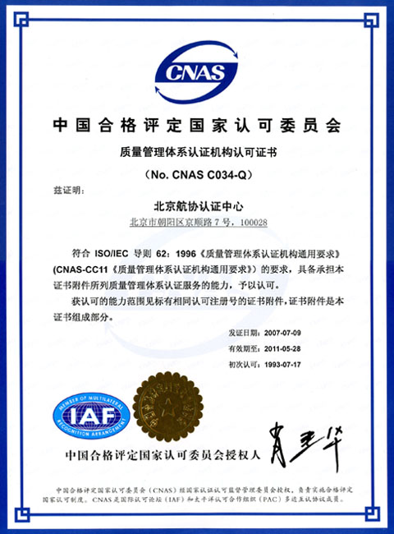
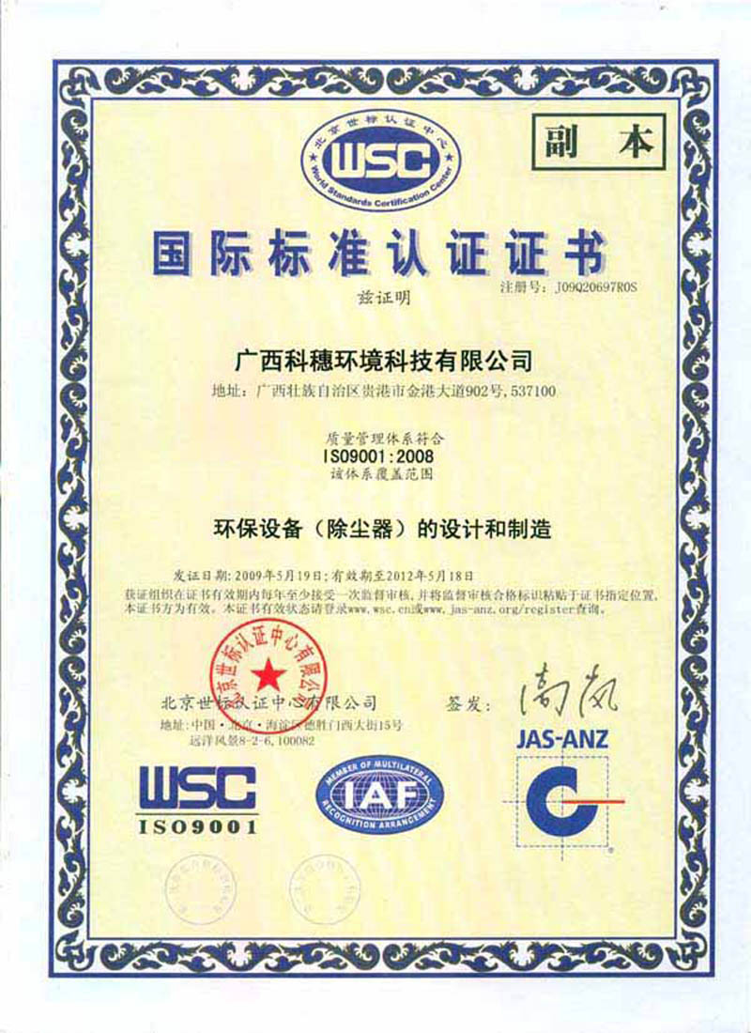
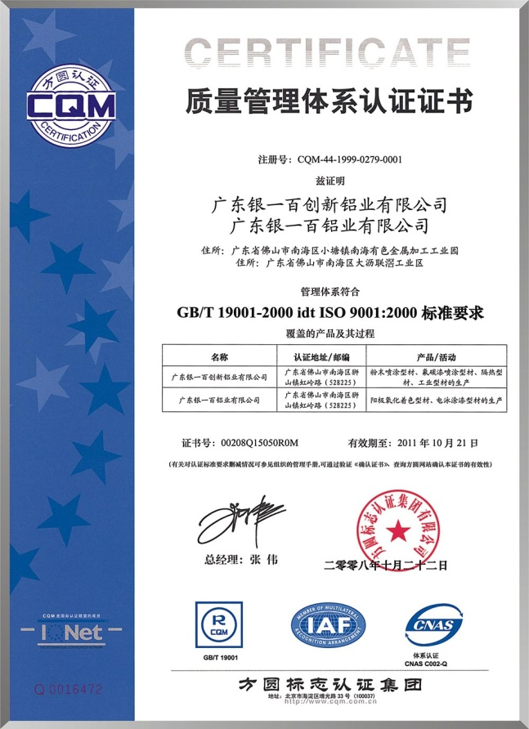
标准和质量体系认证

Slide 98
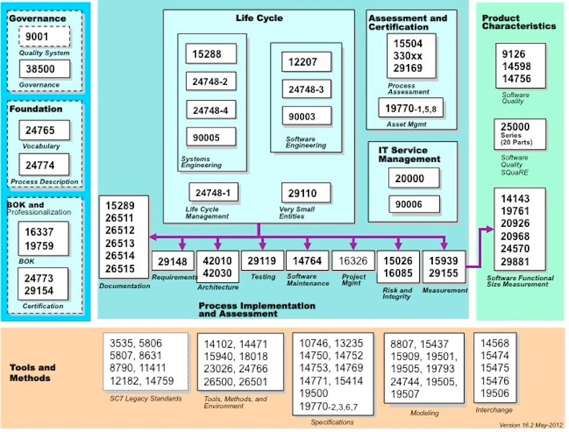
SC7 Standard Collection

Slide 99
主要软件质量标准
GB/T 11457-2006 信息技术 软件工程术语
GB/T 8567-2006 计算机软件文档编制规范
GB/T 12504-90 计算机软件质量保证计划规范
GB/T 18905 软件工程 产品评价
… …
GB/T 16260.1-2006 软件工程 产品质量 第1部分：质量模型
GB/T 16260.2-2006 软件工程 产品质量 第2部分：外部度量
GB/T 16260.3-2006 软件工程 产品质量 第3部分：内部度量
GB/T 16260.4-2006 软件工程 产品质量 第4部分：使用质量的度量
GBT 15532-2008 《计算机软件测试规范》
GB/T 25000.51-2010《软件工程 软件产品质量要求与评价 SQuaRE指南》,替换旧标准《GB/T 17544-1998 信息技术 软件包 质量要求和测试》

Slide 100
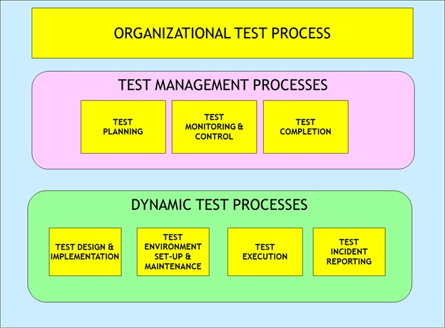
软件测试规范
对软件测试的流程过程化并对每一过程元素进行明确的界定，形成完整的规范体系。

Slide 101
ISO 29119 Overview
Normative (Generic) | Appendices
 | e.g. Unit….
 | e.g. Integration…
 | e.g. System…
 | e.g. Acceptance…
 | e.g. Maintenance..
Part 1
Concepts & Vocabulary
BSI 7925-1
IEEE 829:2007
IEEE 1008
Part 3
Documentation
Part 2
Strategy & Process
ISO 25051:6
Normative (Generic) | Appendices | Level
Technique 1 | e.g. technique 1 | Unit
 | e.g. technique 1 | Integration
 | e.g. technique 1 | System
 | e.g. technique 1 | Acceptance
 | e.g. technique 1 | Maintenance
Technique 2 | … | …
ISO 25051:7
BSI 7925-2
Part 4
Techniques
Notes:
BS standards developed by BCS SIGiST (British Computer Society Specialist Interest Group in Software Testing)

Slide 102
Part 1：Concepts & Vocabulary
Software testing concepts
Introduction to software testing
Relationship between testing, development & maintenance
Implications of lifecycle models
Types of testing
Testing vocabulary
… etc
Notes:
Overview of testing principles and practices

Slide 103
Part 2： Testing Process
Test management process
Test strategy
Test process monitoring
Test project completion
Test process
Test planning，Test design，Test execution
Anomaly reporting
Test completion
Reporting：Status、Project
Test environment support
Appendices:
Examples of these processes, at each level of testing & for various lifecycle models
Mappings to existing standards
Notes:
Test management and test processes

Slide 104
Part 3： Documentation
Test management documentation
Test strategy
Test project completion report
Test documentation
Test plan
Test specification
Test results
Anomaly reports
Test level completion report
Interim status reporting：test/test level status
Test environment report
Appendices – examples of each report, at each level of testing

Slide 105
Part 4: Techniques
Test case design techniques
Static testing techniques
Inspections & walkthroughs, etc.
Dynamic testing techniques
Black-box, white-box, etc
Non-functional testing techniques
Security, performance, etc.
Test measurement techniques
Appendices
Examples of each technique, at each level of testing
Test technique effectiveness
Mappings to existing standards

Slide 106
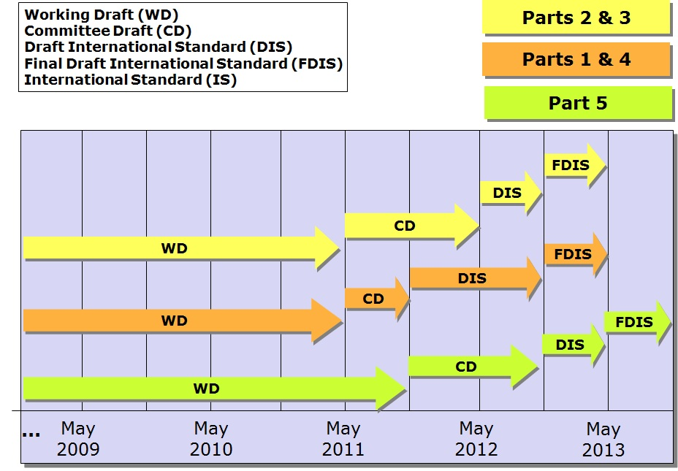
完整的软件测试规范是怎样的
规范目的
范围
文档结构
词汇表
参考信息
可追溯性
方针
过程/规范
指南
模板
检查表
培训
工具
参考资料等

Slide 107
制定测试规范需要考虑的内容（P88）
角色的确定
进入的准则：测试切入点的确立，测试时机
输入项：见P89,表4-6
活动过程
输出项：见P91,表4-7
验证与确认：见P91,表4-8
退出的准则
度量

Slide 108
活动
制定计划
测试设计
设计用例
开发测试过程
实施测试
执行单元测试
集成测试
系统测试
评估测试

Slide 109
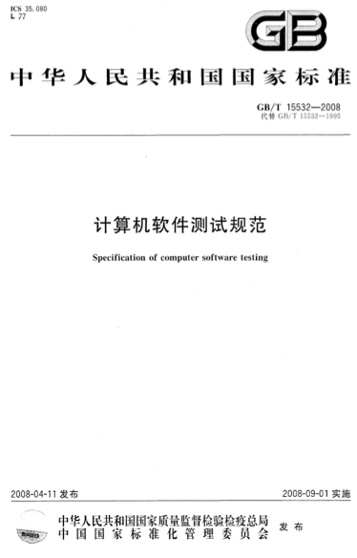
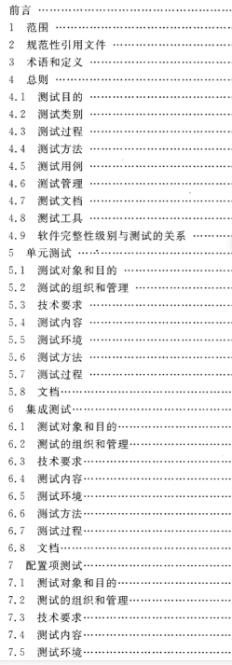
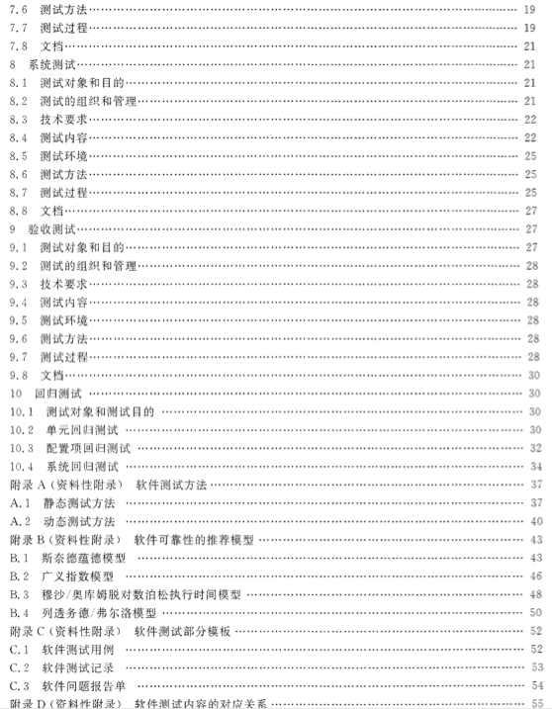
GBT 15532-2008 《计算机软件测试规范》

Slide 110
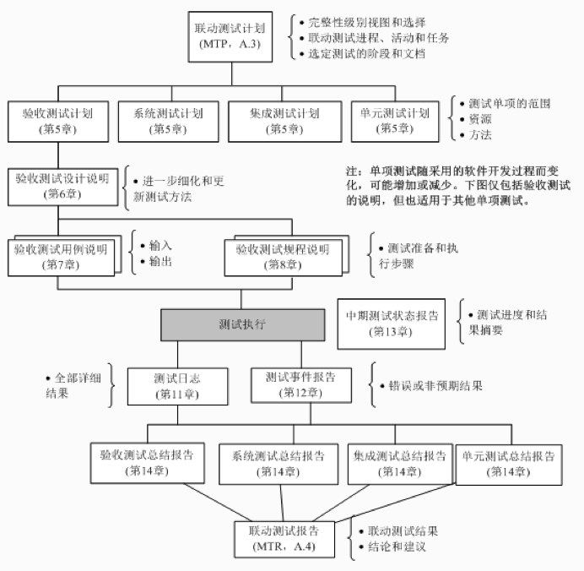
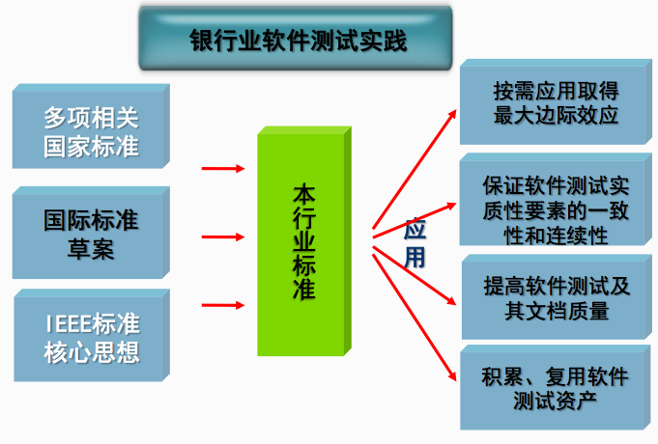
示例：银行业软件测试规范

Slide 111
示例：环境信息系统的测试规范
计划
确定测试充分性要求。确定测试应覆盖的范围及每一范围所要求的覆盖程度。
确定测试终止的要求。指定测试过程正常终止的条件(如测试充分性是否达到要 求),并确定导致测试过程异常终止的可能情况。
确定环境信息系统测试的质量目标。
确定用于测试的资源要求,包括软件、硬件、人员数量和人员技能等。
确定需要测试的环境信息系统特性。根据合同或系统/子系统设计文档的描述,确定系统的功能、性能、状态、接口、数据结构、设计约束等内容和要求。并从中确定需测试的环境信息系统特性。
确定测试需要的技术和方法,如测试数据生成和验证技术、测试数据输入技术、测试结果获取技术、是否使用标准测试集等。
根据合同或项目计划的要求和环境信息系统的特点,确定测试准出条件。
确定由资源和被测系统决定的测试活动的进度。
对测试工作进行风险分析与评估,并制订应对措施。
设计
设计测试用例。将需测试的环境信息系统特性分解,针对分解后的每种情况设计测试用例。
获取测试数据,包括获取现有的测试数据和生成新的数据,并按照要求验证所有数据。
确定测试顺序,可从资源约束、风险以及测试用例失效造成的影响或后果几个方面考虑。
获取测试资源,对于支持测试的软件,有的需要从现有的工具中选定,有的需要开发。
编写测试程序,包括开发测试支持工具。
建立和确认测试环境。
编写测试说明。

